Slide 1

Информационная система контроля перемещения транспортных средств с опасными грузами в случае чрезвычайного происшествия.
Государственное образовательное учреждение высшего профессионального образования
 | «Московский государственный технический университет имени Н.Э. Баумана» (МГТУ им. Н.Э. Баумана)
ФАКУЛЬТЕТ Информатика и системы управления
КАФЕДРА Программное обеспечение ЭВМ и информационные технологии
Курсовой проект по дисциплине «Базы данных» на тему:
Выполнил: Пахомов Александр Александрович, ИУ7-61
Руководитель: Волкова Лилия Леонидовна
Москва, 2014

Slide 2
Постановка задачи
Требуется:
выявить местонахождение транспортных средств в заданный промежуток времени;
предоставить данные о возможной утечке опасного вещества.
Для этого необходимо:
анализ путевого листа;
прогноз времени нахождения водителя в каждом посещаемом городе.

Slide 3
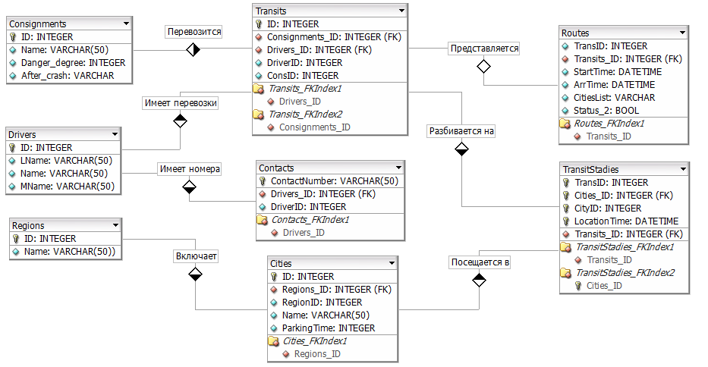
ER-диаграмма

Slide 4
Перевозимые грузы
Согласно ГОСТ 12.1.007-76 грузы имеют следующие классы опасности:
Класс опасности | Степень опасности
I | чрезвычайно опасные вещества
II | высокоопасные вещества
III | умеренно опасные вещества
IV | малоопасные вещества
Примеры:
Ртуть – I класс
Фтор – II класс
Бензин – III класс
Керосин – IV класс

Slide 5
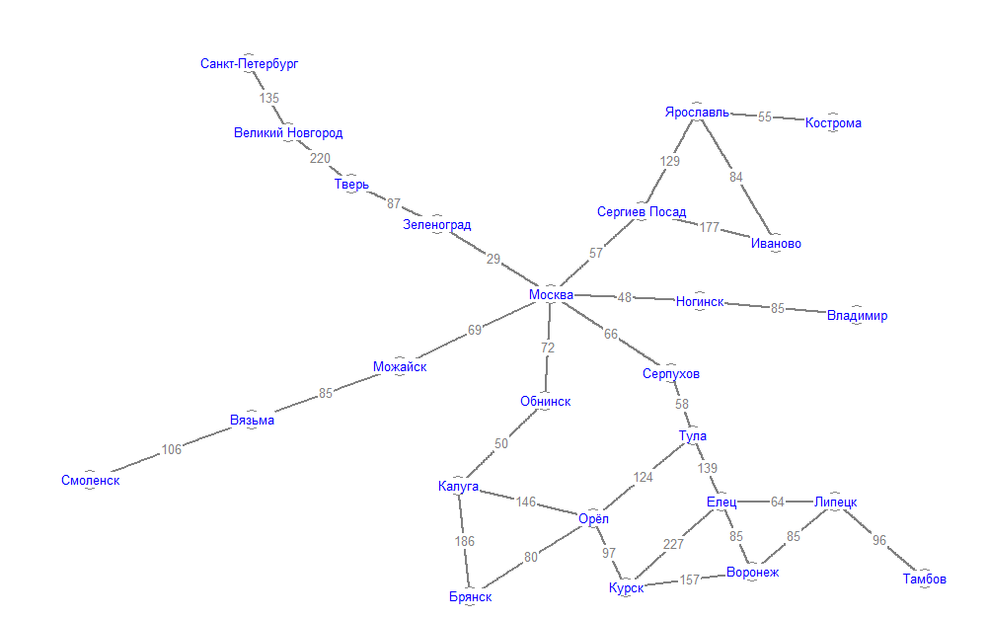
Используемая карта
Перевозки грузов привязаны к карте, которая моделируется графом.
Вес ребра – среднее время,
затрачиваемое на переезд
между городами

Slide 6
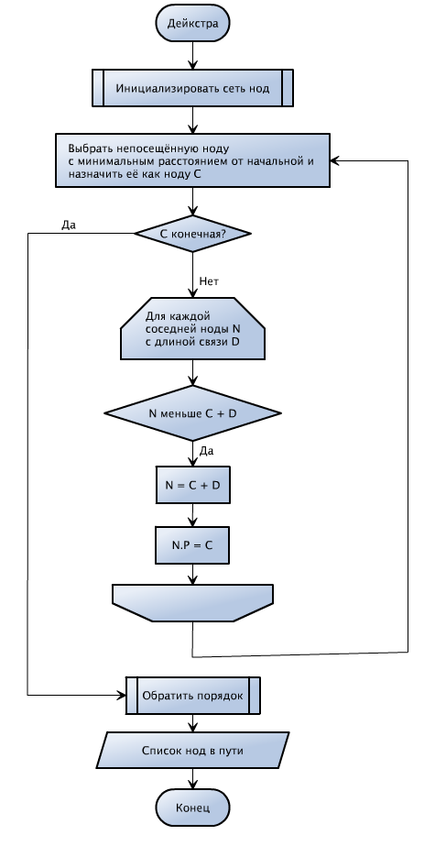
Прокладывание маршрутов
К классическому алгоритму добавлено:
восстановление вершин кратчайшего пути;
задаваемая метка начальной вершины;
поиск путей в «объезд» заданного
множества вершин

Slide 7
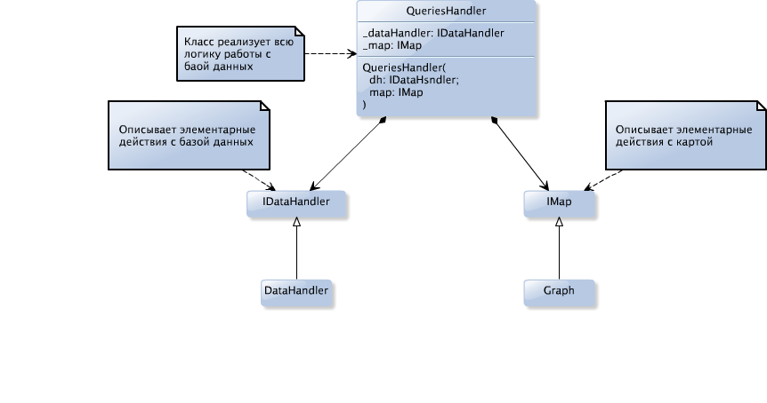
Архитектурные решения
Архитектура проекта подразумевает гибкое взаимодействие с картой и с базой данных.

Slide 8
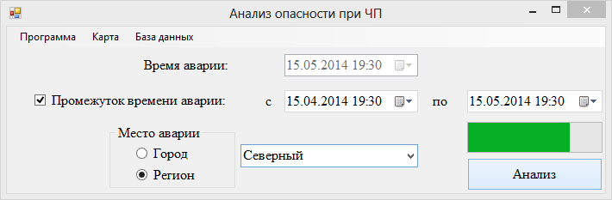
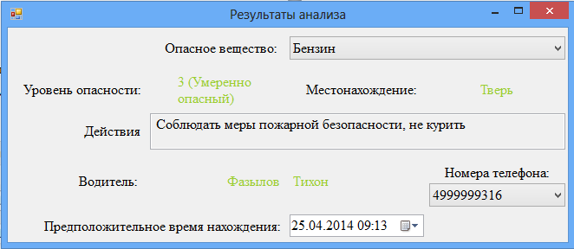
Пользовательский интерфейс

Slide 9
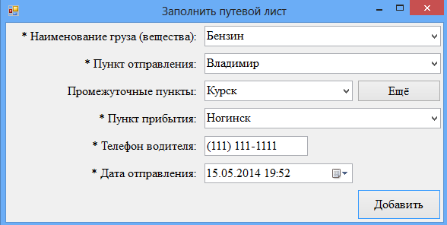
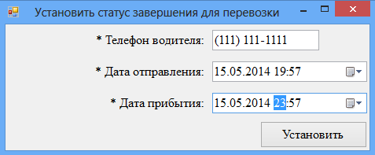
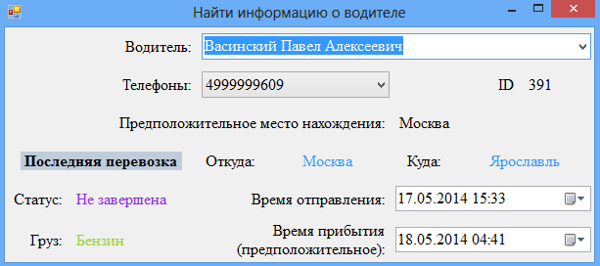
Пользовательский интерфейс

Slide 10
Заключение
Разработан программный комплекс с требуемым функционалом.
Спроектирована реляционная база данных, осуществляющая хранение данных для анализа.
Смоделирована карта на основе графовой структуры.
Разработано приложение с пользовательским интерфейсом, реализующее безопасный доступ к данным.
Разработана гибкая архитектура приложения, подразумевающая его расширение.

Slide 11
Перспективы развития
Изменение модели хранения данных
Клиент-серверная связь
Работа с реальной картой
Временные оценки, близкие к реальным

Slide 12
Спасибо за внимание!

